Slide 1
Ağ Kabloları
4.Hafta
Ağ Kablo Çeşitleri
Nbp112 ağ temelleri

Slide 2
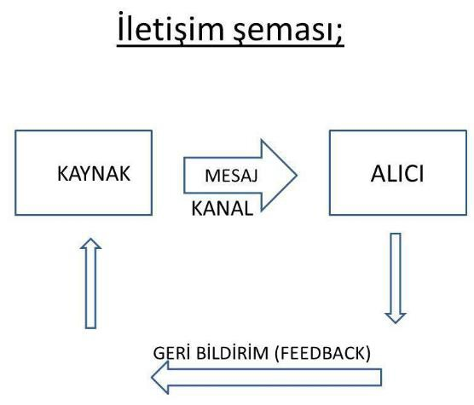
Kablo Çeşitleri
İletişimin oluşması için bir kaynak, hedef ve herhangi bir kanalın olması gerekir.
Kanal veya ortam, bilginin üzerinden gönderileceği bir yol sağlar. Ağ iletişimi dünyasında ortam genellikle bir çeşit fiziksel kablodur.
Kablosuz ağ iletişimi söz konusu olduğunda, bu elektromanyetik radyasyon da olabilir , kaynak ile hedef arasındaki bağlantı doğrudan veya dolaylı olabilir ve birden çok ortam
türüne de yayılabilir.

Slide 3
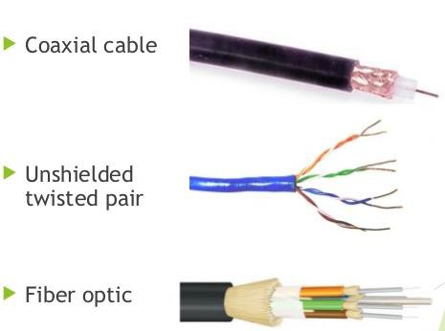
Kablo Çeşitleri
Bir NOC (network operations center) veya yerel ağda çeşitli cihazları birbirine bağlamak için çok sayıda farklı türde kablo vardır.
İki tür fiziksel kablo bulunur.
 Metal kablolar genellikle bakır olur ve bilgi taşımaları için bu kablolara elektrik darbeleri uygulanır.
 Fiber optik kablolar cam veya plastikten yapılır ve bilgi
taşımak için ışık parıltılarını kullanır.

Slide 4
Kablo Çeşitleri
Ağlarda kullanılan kablo çeşitleri aşağıdaki gibidir:
1. Koaksiyel Kablo
2. UTP Kablo
3. STP Kablo
4. Fiber Optik Kablo

Slide 5
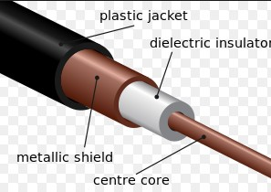
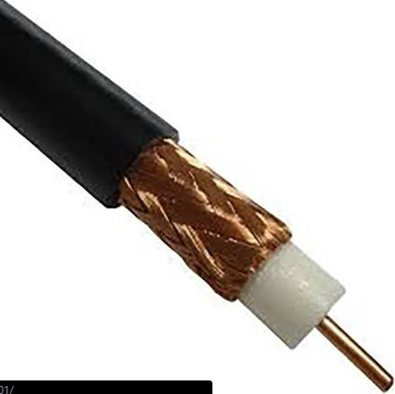
Koaksiyel
Koaksiyel (eş eksenli) kablo genellikle bakır veya alüminyumdan yapılır ve hizmet sağlamak için kablolu televizyon şirketleri tarafından kullanılır.
Uydu iletişim sistemlerini oluşturan çeşitli bileşenlerin birbirine bağlanmasında da bu kablo kullanılır.

Slide 6
Koaksiyel
Kablo özellikleri
 Çeşitli metallerden yapılmış birçok kablo türü olmasına rağmen ağların çoğunda bakır kullanılır.
 Çünkü bakırın elektrik akımına karşı olan düşük direnci sinyallerin daha uzağa
taşınmasına olanak verir.
 Bu sebepten, ağ uzmanları bazen kablo yerine bakır terimini kullanmayı tercih ederler.

Slide 7
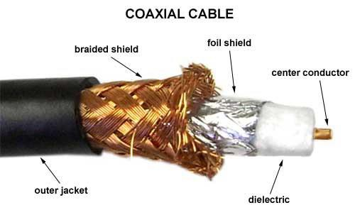
Koaksiyel
Parazit Sorunu:Elektrik sinyali bir kablodan geçerken tıpkı bir küçük radyo istasyonu gibi kablo etrafında elektromanyetik alan oluşturur.
Ayrıca söz konusu alan başka bir kabloyla karşılaştığında elektromanyetik alan, bu kablo içinde küçük bir elektrik akımı üretir. Üretilen akımın miktarı elektromanyetik alanın kuvvetine ve kablonun fiziksel durumuna bağımlıdır.

Slide 8
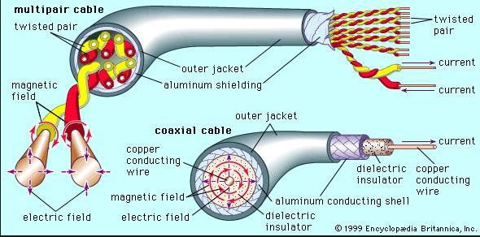
Koaksiyel
Bilgisayarlar normal veya kazara üretilen sinyalleri ayırt edemediğinden oluşan akım normal iletişimi bozacak veya önleyecek kadar kuvvetli olabilir.
Ağı oluşturan kablolar birbirlerine paralel olarak bulunduklarından parazit problemi oldukça önemlidir. Bilgisayar ağları için kullanılan kablolama tipi paraziti minimize etmek

Slide 9
Koaksiyel Kablo standartları
Koaksiyel kablolarda standartların oluşmasını sağlayan ve kabloları birbirinden ayıran en önemli özellikler şunlardır:
 Karakteristik empedans: Koaksiyel kabloda empedans kablo boyunca düzenli olmalıdır.
Empedansın düzensiz oluşu zayıflamalara sebep olur. Genel uygulamalarda karakteristik empedans değerleri aşağıdaki gibidir:
o CATV, MATV, CCTV ve video sistemlerinde, 75 Ohm
o Radyo yayım sistemlerinde, 50 Ohm
o Yerel alan ağı ve veri iletişim sistemlerinde, 50-105 Ohm

Slide 10
Koaksiyel Kablo standartları
 Kapasitans
 Zayıflamalar: Kablo yapısına ve kullanılan malzemelere bağlı olarak kabloda taşınan sinyaller giriş seviyesine göre çıkışta belli bir miktar
zayıflamaktadır.
 Geri dönüş kaybı
 Yayılma hızı: Koaksiyel kablolarda taşınan sinyallerin kablo içerisindeki hızlarıdır. Yayılma hızı kullanılan malzemelere bağlı olarak değişir. Işık hızının yüzdesi olarak belirtilir.
 Kesim Frekansı: Kesim frekansından sonraki frekanslarda, koaksiyel kabloların nominal karakteristik özelliklerinde bozulmalar görülür.

Slide 11
Koaksiyel Kablo standartları
Yukarıda sözü edilen kablo özelliklerine göre kabloların isimleri bazı kodlarla birlikte anılır. Koaksiyel kablolarda bu kodlar RGX(X) şeklindedir. Buradaki RG Radio Guide kelimelerinin bas harflerini gösterir. X(X) ise rakamlardan oluşan bir sayıdır. RG6 , RG8, RG58, RG62 gibi.
Koaksiyel kablo, elektriksel gürültünün yoğun olduğu çevre şartlarında kullanımı en uygun olan bakır kablo çeşididir. 1950’lerde AT&T Bell Laboratuvarları’nda geliştirilmiştir.

Slide 12
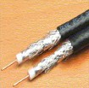
Koaksiyel Kablo standartları
Koaksiyel kabloların uygulama alanları; televizyon, CATV (Community Antenna Television), telefon ağları ve yerel alan ağlarıdır.
Bu kablolar uzun mesafeli telefon ağlarında uzun yıllar yaygın olarak kullanıldı.
Ancak bu alandaki yerini fiber optik kablolara ve uydu sistemlerine bırakmıştır. Yerel alan ağlarında ise çift bükümlü kablolarla olan yarışını kaybetmek üzeredir. Günümüzde ise en yaygın olarak televizyon ve kamera sistemlerinde kullanılmaktadır.

Slide 13
Koaksiyel Kablo standartları
Koaksiyel kablolar, farklı sinyal türleriyle kullanılabilir. Hem
analog hem de dijital sinyalleri taşıyabilir. Örneğin 50 Ohm’luk kablolar genellikle dijital sinyalleri taşır, 75 Ohm’luk kablolar ise genellikle analog sinyalleri taşır.
Yüksek bant genişlikleri nedeniyle, kablolu TV yayınlarında da bu kablolar kullanılabilir.

Slide 14
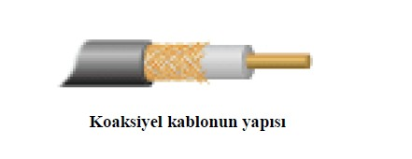
Koaksiyel Kablo Yapısı
Merkezde iletken bakır, bakırın dışında da yalıtkan bir
tabaka, tabakanın üzerinde alüminyum ya da bakır örgülü bir zırh ve en üstte yalıtkan bir kılıftan oluşur.
Koaksiyel kablonun bu yapısı, merkezdeki iletken üzerinde taşınan sinyalin, elektriksel gürültülerden etkilenmesini önler.

Slide 15
Koaksiyel Kablo Yapısı
Koaksiyel kablo içindeki elektromanyetik radyasyona karşı bir bariyer görevi yapan yoğun metal koruyucu, içteki kablonun etrafında esnek bir silindir oluşturur. Bu bariyer içteki kabloyu iki şekilde yalıtır:
 Parazite sebep verebilen elektromanyetik alandan kabloyu korur ve içteki kablonun ürettiği elektromanyetik alandan diğer kabloların etkilenmesini önler.
 “İçerdeki kablo, dıştaki koruyucu tarafından sürekli aynı biçimde ve uzaklıkta korunduğundan, paralel döşemelerde köşelerdeki kıvrımlardan veya bükülmelerden etkilenmez.

Slide 16
Koaksiyel Kablo Yapısı
Koaksiyel kablo elektromanyetik kirliliğin yoğun olduğu ortamlarda düşük güçte sinyalleri iletmek için geliştirilmiş bir kablodur.
Çok değişik tiplerde karşımıza çıkabilir.
Bilgisayar ağlarında tekrarlayıcı gerektirmeden UTP veya STP kablolara göre daha uzun mesafelerle iletişim sağlayabilirler.

Slide 17
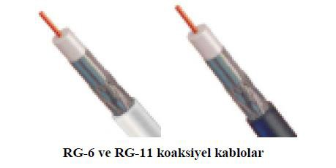
Koaksiyel Kablo Çeşitleri
Koaksiyel kablo tipleri kendi RG kodlarına sahiptir.
Koaksiyel kabloda bizim için önemli olan ve değişkenlik arzeden değer kablonun empedansı veya omajıdır.
Bu değer kablonun belirli bir uzunlukta elektrik akımına
karşı gösterdiği dirençtir.

Slide 18
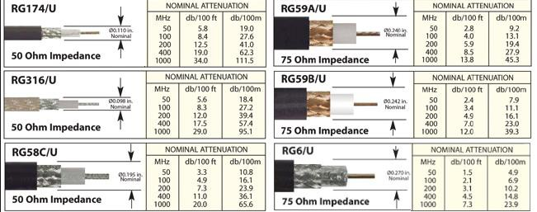
Koaksiyel Kablo Çeşitleri
Koaksiyel kablolar dıştan bakıldığında birbirlerine çok benzer, ancak kabloya daha yakından bakınca üzerinde RG kodunu ve empedansını görebilirsiniz

Slide 19
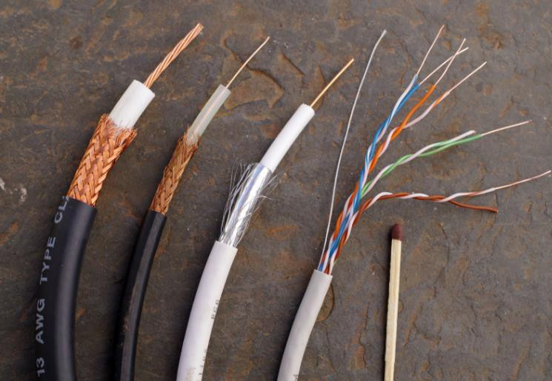
Koaksiyel Kablo Çeşitleri
Yerel ağlarda kullanılan koaksiyel kablolar genellikle kablonun çapına göre çeşitlere ayrılırlar. Kablonun çapı empendansı ve sinyal yayılma mesafesini de doğrudan etkilemektedir.
Buna göre kalın (Thicknet) ve ince (Thinnet) olmak üzere ikiye ayrılır.

Slide 20
Kalın Koaksiyel Kablo (Thicknet-10Base5)
Kalın koaksiyel kablo yaklaşık 1 cm kalınlığında, Ethernet ağlarında kullanılan bir kablodur.
Genellikle sarı bir kılıfı bulunduğundan “Yellow Ethernet” (Sarı Ethernet) olarak da isimlendirilir. IEEE standartlarında kalın koaksiyel kablo “10Base5 Ethernet” olarak nitelendirilir.

Slide 21
Kalın Koaksiyel Kablo (Thicknet-10Base5)
Buradaki “10” kablonun 10 Mbps hızında veri tranferi yapabildiğini , Base kablonun Temel Bant veri transferi için kullanıldığını, “5” ise kablonun 500 m uzunluğa kadar veri transferi yapabildiğini anlatır.
Kalın koaksiyel kabloları günümüzde kullanılan bilgisayar ağlarında görmeniz pek mümkün değildir.

Slide 22
Kalın Koaksiyel Kablo (Thicknet-10Base5)
Kalın koaksiyel kablonun özellikleri :
 IEEE 802.3 standartlarına göre maksimum 10 Mbps hızında veri transferi yapabilir,
 Temel bant veri transferinde kullanılır,
 Fiber optik kablolardan daha ucuz, ama diğer koaksiyel kablolardan daha pahalıdır,
 Modern bilgisayar ağlarında kullanılan konnektörlerden çok farklı birkaç tür konnektörle uyumludur ;

Slide 23
Kalın Koaksiyel Kablo (Thicknet-10Base5)
Bu konnektörler :
 Vampir tapa,
 AUI (DIX-DB15) konnektör,
 N serisi konnektörler,

Slide 24
Kalın Koaksiyel Kablo (Thicknet-10Base5)
Kalın koaksiyel kablo önemli dezavantajlarından dolayı modern bilgisayar ağlarında çok nadir kullanılır.
Çünkü bu kabloyu yönetmek zordur, çok sert olması kurulum ve montajı zorlaştırmaktadır.
Ayrıca bilgisayar ağlarının avantajlarını tam anlamıyla sunamazlar, yüksek hızlı veri transferi kalın koaksiyel kablo ile sağlanamaz.
Buna rağmen ucuzdur ve çevresel gürültüler popüler veri iletim ortamlarından daha az etkiler.

Slide 25
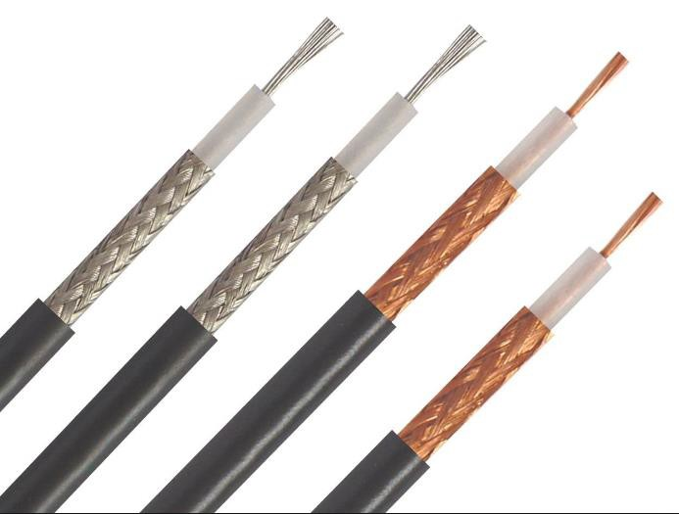
İnce Koaksiyel Kablo (Thinnet-10Base2)
İnce koaksiyel kablolar 1980’lerde ve 90’ların başında Ethernet ağlarının en yaygın kullanılan kablosuydu.
Bu kablolar, kalın olan tipleri gibi modern bilgisayar ağlarında pek görülmez. Ama yine de eskiden kurulmuş olan ağlarda ya da küçük işyerlerinde belki rastlayabilirsiniz.

Slide 26
İnce Koaksiyel Kablo (Thinnet-10Base2)
IEEE bu kabloyu 10Base2 ethernet olarak
nitelendirmiştir. Burada farklı olan sondaki “2”dir. Bu rakam bu kabloların 185 m (kabaca 200 m) menzillerinin olduğunu anlatır. Bu kablolar genellikle siyah kılıflıdır. Bundan dolayı bir diğer isimleri de “Black- Ethernet”(Siyah Ethernet)’dir.
İnce koaksiyel kablonun çapı yaklaşık 0.64 cm’dir. Bu çap kabloyu kalın koaksiyel kablodan daha esnek ve daha kolay kurulabilir hale getirmiştir.

Slide 27
İnce Koaksiyel Kablo (Thinnet- 10Base2)
İnce koaksiyel kablonun özellikleri :
 IEEE 802.3 standartlarına göre maksimum 10 Mbps hızında veri transferi yapabilir.
 Temel bant veri transferinde kullanılır.
 Fiber optik kablodan ve kalın koaksiyel kablodan daha ucuz, ama çift bükümlü kablodan daha pahalıdır. Bu özelliği sayesinde zaman zaman “cheapnet” (ucuznet) olarak da isimlendirilmiştir.
 Bu kablolarda BNC konnektörler kullanılır.
BNC konnektörlerin çeşitli tipleri vardır.

Slide 28
İnce Koaksiyel Kablo (Thinnet-10Base2)
İnce koaksiyel kablonun özellikleri :
 Bu kablolar bir ağ bölümünde 185 m menzile sahiptir.
 Çevresel gürültülere karşı çift bükümlü kablolardan daha az etkilenir, ama kalın koaksiyel kablolardan daha çok etkilenirler.
Hem kalın hem de ince koaksiyel kablolar Bus Topolojisi ağlarda kullanılır.

Slide 29
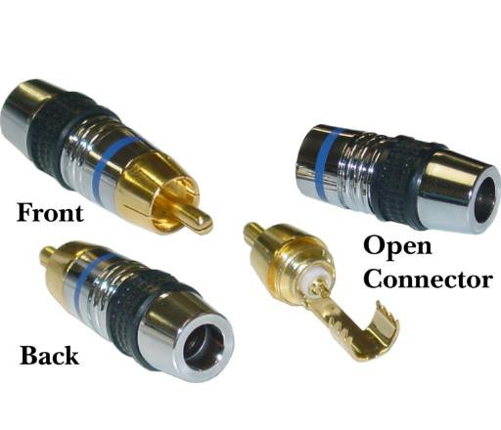
Konnektörler
Konnektörler koaksiyel kabloyu ağ cihazına ve bilgisayarlara bağlamada kullanılırlar.
Konnektör tipleri genellikle ince ve kalın koaksiyel kablolara göre değişmektedir.
Bilgisayar ağlarında kullanılmayan diğer koaksiyel kablo çeşitlerinde ise farklı tiplerde konnektörler vardır.

Slide 30
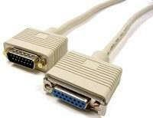

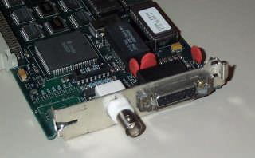
Konnektörler
Kalın koaksiyel kablolarda AUI (DIX yada DB15) ve N serisi konnektörler kullanılır.

Slide 31
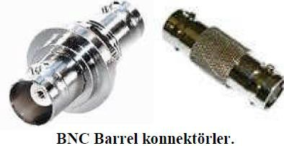
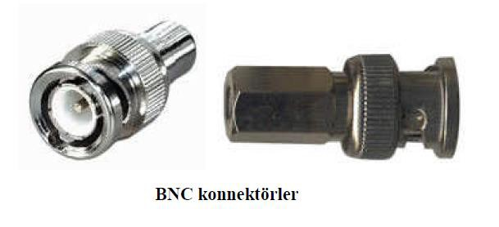
Konnektörler
İnce koaksiyel kablolarda BNC denilen konnektörler kullanılır.
BNC konnektörlerin birkaç türü vardır. Bunlar :
 BNC Kablo Konnektörü
 BNC T Konnektör
 BNC Barrel Konnektör

Slide 32
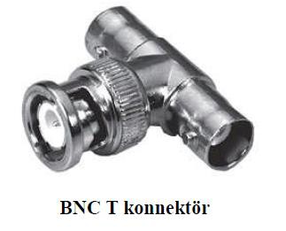
Konnektörler
BNC kablo konnektörü kablonun ucunda yer alır.
T konnektör ise koaksiyel kabloyu network adaptörüne (PC’ye) bağlamak için kullanılır.
Barrel konnektör ise iki koaksiyel kablonun birbirine bağlanmasını sağlar.

Slide 33
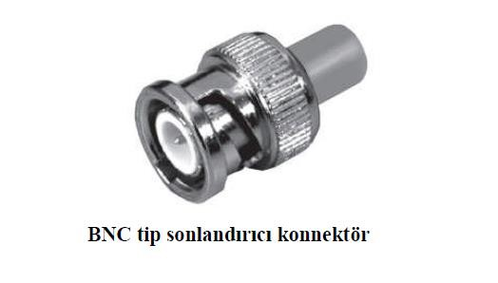
Sonlandırıcı
Sonlandırıcılar kablonun sonuna takılır ve içinde 50 ohm’luk direnç bulunan BNC tip konnektörlerdir. Bu konnektörler olmazsa ağ çalışmaz.

Slide 34
Ağ Uygulaması
BNC tipi konnektörler kullanılarak 3 adet bilgisayardan oluşan bir ağın kablolamasının yapılması.
Not: İnce koaksiyel kabloların hazırlanmasında BNC tipi konnektörler kullanılmaktadır.

Slide 35

Ağ Uygulaması
Gerekli olan malzemeleri hazırlayınız :
 4 tane BNC kablo konnektörü
 3 tane T konnektör
 2 tane sonlandırıcı
 Yeterli uzunlukta ince koaksiyel kablo

Slide 36

Ağ Uygulaması
Bilgisayarların arasına çekilecek kabloların uçlarına birer BNC kablo konnektörü, sonra, bilgisayarların ethernet kartlarına T konnektörleri takılır.

Slide 37

Ağ Uygulaması
İlk ve son bilgisayara takılı olan T konnektörlerin birer ucuna sonlandırıcı bağlanır.
Not: Sonlandırıcılar olmazsa ağ kesinlikle çalışmaz.

Slide 38
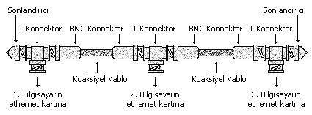
Ağ Uygulaması
Önce 1. ve 2. bilgisayarların arasına, sonra da 2. ve 3. bilgisayarların arasına koaksiyel kablolar takılır.

Slide 39
Ağ Uygulaması
Kablolar da takıldıktan sonra ağımız artık kullanıma hazırdır. Bilgisayarların ayarları yapıldıktan sonra ağ kullanılabilir.

Slide 40
Kaynakça
1- Ağ Temelleri Ders Modülleri– MEGEP MEB (2011)

